Slide 1
Наследование. Практика
11.11.2025

Slide 2
Задача 1
Создать классы Point (точка) и Shape (фигура). Ваша задача добавить к программе класс Picture, который будет содержать в себе несколько объектов класса Shape, создавая тем самым композицию

Slide 3
Этап 1.1
Создать класс Point (точка), содержащий:
  Private поля:
    Координата x
    Координата y
  Public методы:
    Правило пяти (rule-of-five)
      Примечание: конструктор должен иметь значение по умолчанию
    Сеттеры + Геттеры
    Вывод значений координат на экран

Slide 4
Rule-of-Five на примере MyClass
Деструктор
~MyClass() { /* код */ };
Конструктор копирования
MyClass(const MyClass& other) /* список инициализации */
{ /* код */ }
Оператор присваивания
MyClass& operator=(const MyClass& other) {
if(this != &other){ /* код */ }
return *this;
}

Slide 5
Rule-of-Five на примере MyClass
Конструктор перемещения
MyClass(MyClass&& other) noexcept /* список инициализации */
{ /* код с обнулением other */ }
Оператор присваивания перемещением
MyClass& operator=(MyClass&& other) noexcept {
if (this != &other) { /* код с обнулением other */ }
return *this;
}
Примечание: «обнулять» ВАЖНО именно указатели (nullptr)
Поля по типу int, double и т.п. необязательно обнулять

Slide 6
Этап 1.2
Создать класс Shape (абстрактная фигура), содержащий:
  Private поля:
    «Определяющая» точка (объект класса Point)
    Цвет (например, std::string: “black”, “red” и т. д.)
  Public методы:
    Правило пяти (rule-of-five)
      Примечание: конструктор должен иметь значение по умолчанию
    “Нарисовать” фигуру – вывод сообщения «Рисую фигуру» такого-то цвета с такой координатой

Slide 7
Этап 1.3
Создать класс Picture (картинка), содержащий:
  Private поля:
    Вектор умных указателей на объекты класса Shape
    Название картинки
    Поле, ведущее подсчёт фигур на картинке
    Статическое поле, ведущее подсчёт картинок
  Public методы:
    Конструктор
      Примечание: конструктор должен иметь значение по умолчанию
    Добавить фигуру
    “Нарисовать” картинку – вывод сообщения «Рисую картинку со следующими фигурами: вывод всех фигур»
    Удалить фигуры с определённым цветом

Slide 8
Тестирование
В функции main() сделать следующее:
Создать объект Picture
С помощью метода добавить несколько фигур с разными цветами (можно повторяющимися)
«Вывести» картинку на экран
Написать лямбда-функцию, которая будет удалять фигуры по определённым признакам (цвет или координата)
Вновь «вывести» картинку на экран

Slide 9
Задача 2
Из задания 1 взять классы Point и Shape. На основе класса Shape создать классы Circle (Окружность) и Square (Квадрат). Используя понятие множественного наследования, разработайте класс CircleInSquare «Окружность, вписанная в квадрат»

Slide 10
Этап 2.1
Сделать класс Shape абстрактным
Добавить виртуальный метод подсчёта площади фигуры

Slide 11
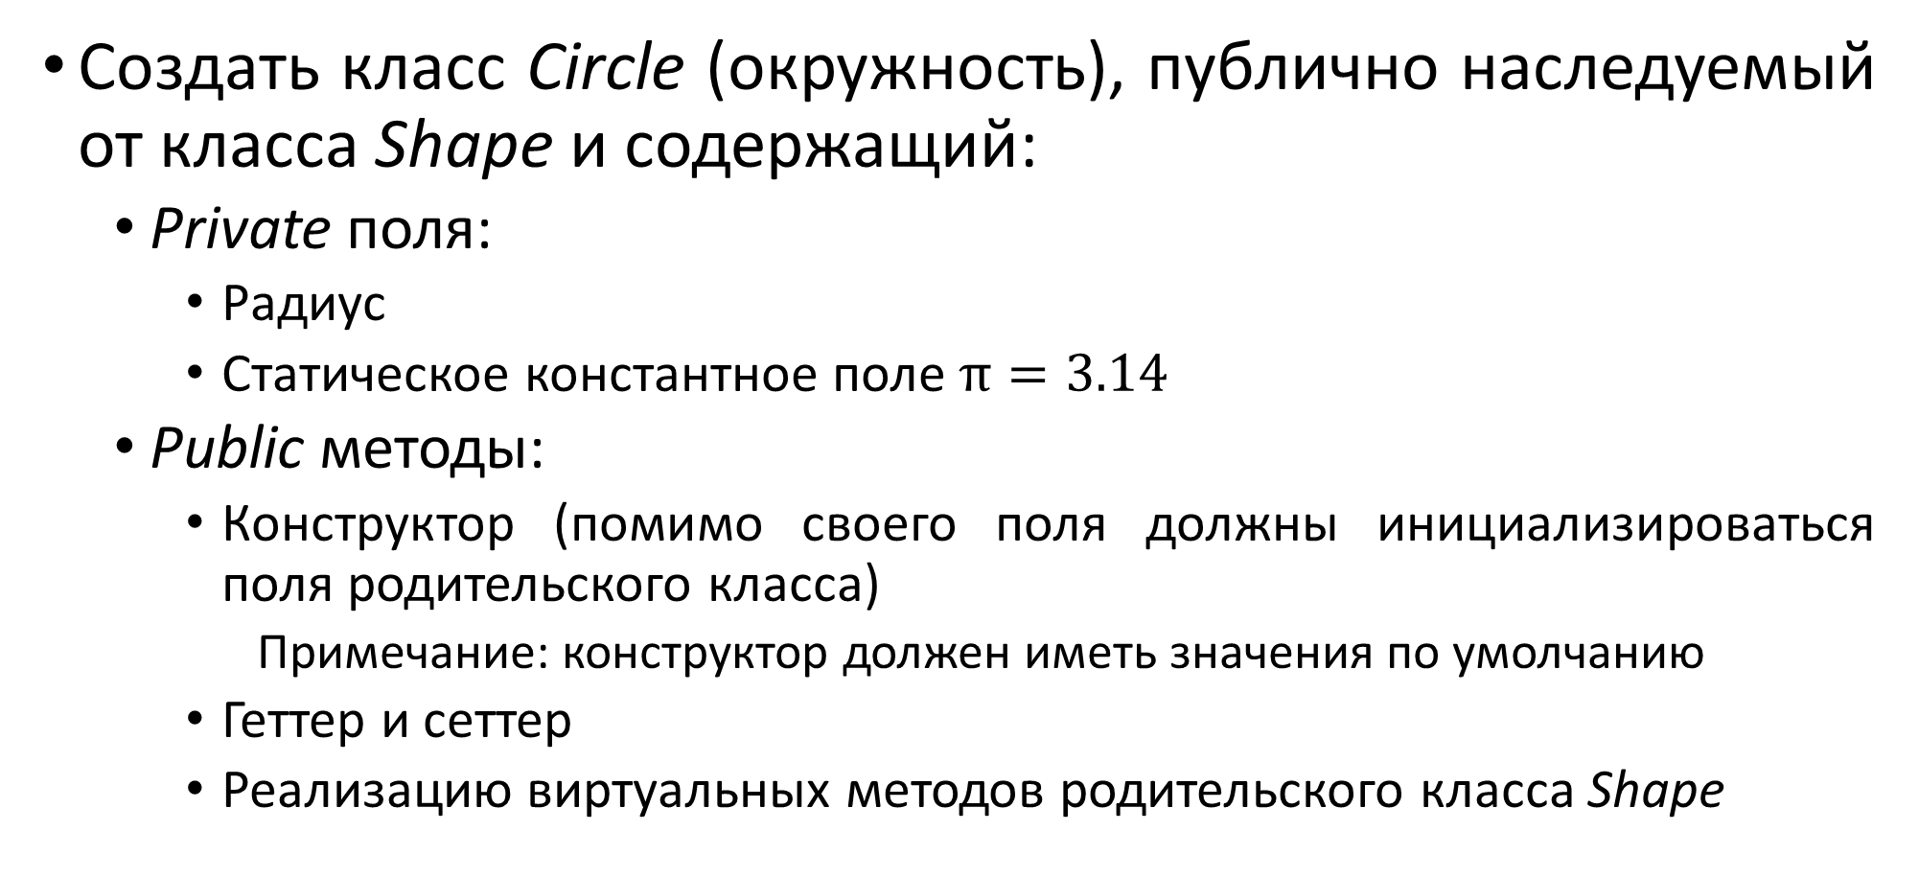
Этап 2.2
Создать класс Circle (окружность), публично наследуемый от класса Shape и содержащий:
  Private поля:
    Радиус
    Статическое константное поле $π=3.14$
  Public методы:
    Конструктор (помимо своего поля должны инициализироваться поля родительского класса)
      Примечание: конструктор должен иметь значения по умолчанию
    Геттер и сеттер
    Реализацию виртуальных методов родительского класса Shape

Slide 12
Этап 2.3
Создать класс Square (квадрат), публично наследуемый от класса Shape и содержащий:
  Private поля:
    Сторона квадрата
  Public методы:
    Конструктор (помимо своего поля должны инициализироваться поля родительского класса)
      Примечание: конструктор должен иметь значения по умолчанию
    Геттер и сеттер
    Реализацию виртуальных методов родительского класса Shape

Slide 13
Этап 2.4
Создать класс CircleInSquare (окружность, вписанная в квадрат), публично наследуемый от классов Square и Circle содержащий:
  Public методы:
    Конструктор (помимо своего поля должны инициализироваться поля родительского класса)
      Примечание: конструктор должен иметь значения по умолчанию
    Геттер и сеттер
    Реализацию виртуальных методов родительского класса Shape
    Проверку на «вхождение» окружности в квадрат

Slide 14
Таблица наследования
Будет позже…

